Slide 1
Komputer Grafika
Kelas IF9
Oleh Kelompok 8 :
10108426 Bhakty Pratama
10108427 Ronni Rochmansah
10108453 M. Budi Pratomo
10108458 Derry Andrias P
Dosen : Hendri Karisma, S.Kom

Slide 2
Komputer Grafika
Grafika komputer secara umum dianggap sebagai cabang ilmu komputer yang berkaitan dengan teori dan teknologi yang digunakan untuk menyintesa citra berkomputer.

Slide 3
Terapan Komputer Grafika
Antarmuka pemakai (user interface)
Visualisasi
Medis
Perancangan bersifat geometris
Sistem multimedia

Slide 4
Ide Dan Judul
ILUSTRASI KOTA

Slide 5


Tools
DevC++
OpenGL

Slide 6


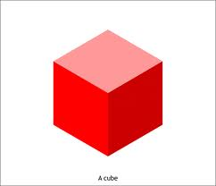
Objek
3D
Kubus
Bola
Kerucut

Slide 7

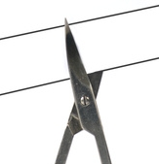
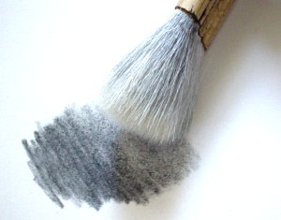
Teknik
Transformasi
Lighting
Clipping
Shading

Slide 8
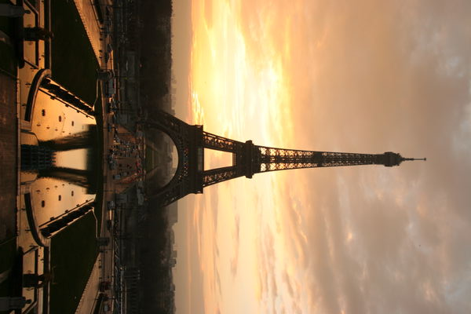
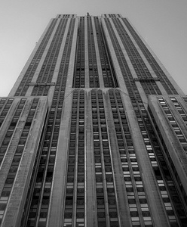
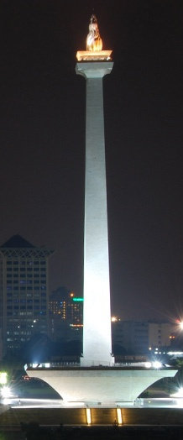
Komponen

Slide 9
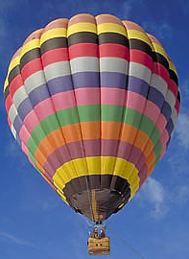
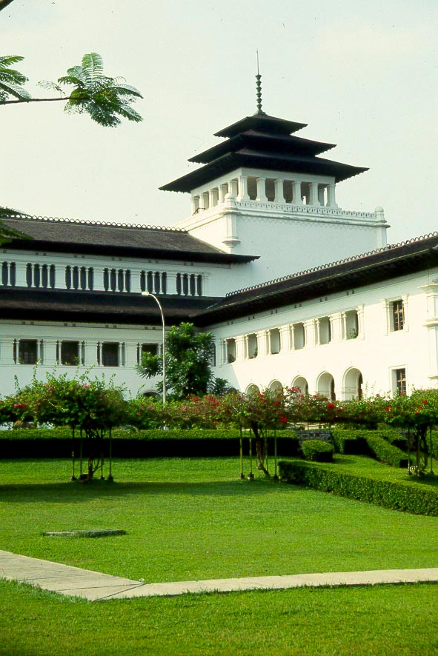

Komponen

Slide 10

Interaksi
Untuk Menggerakan kamera ke depan (Zoom In)
Untuk Menggerakan kamera ke kiri
Untuk Menggerakan kamera ke kanan
Untuk Menggerakan kamera ke Belakang (Zoom Out)

Slide 11
Interaksi
Untuk Menggerakan kamera dan melihat objek dari atas
W
A
Untuk Menggerakan kamera dan melihat objek dari kiri
D
Untuk Menggerakan kamera dan melihat objek dari kanan
S
Untuk Menggerakan kamera dan melihat objek dari bawah

Slide 12
Interaksi
Untuk Menggerakan mobil dan memutarnya 90 derajat ke kiri
F
H
Untuk Menggerakan mobil dan memutarnya 90 derajat ke kanan
Klik
Untuk menjalankan mobil sesuai arahnya

